Slide 1

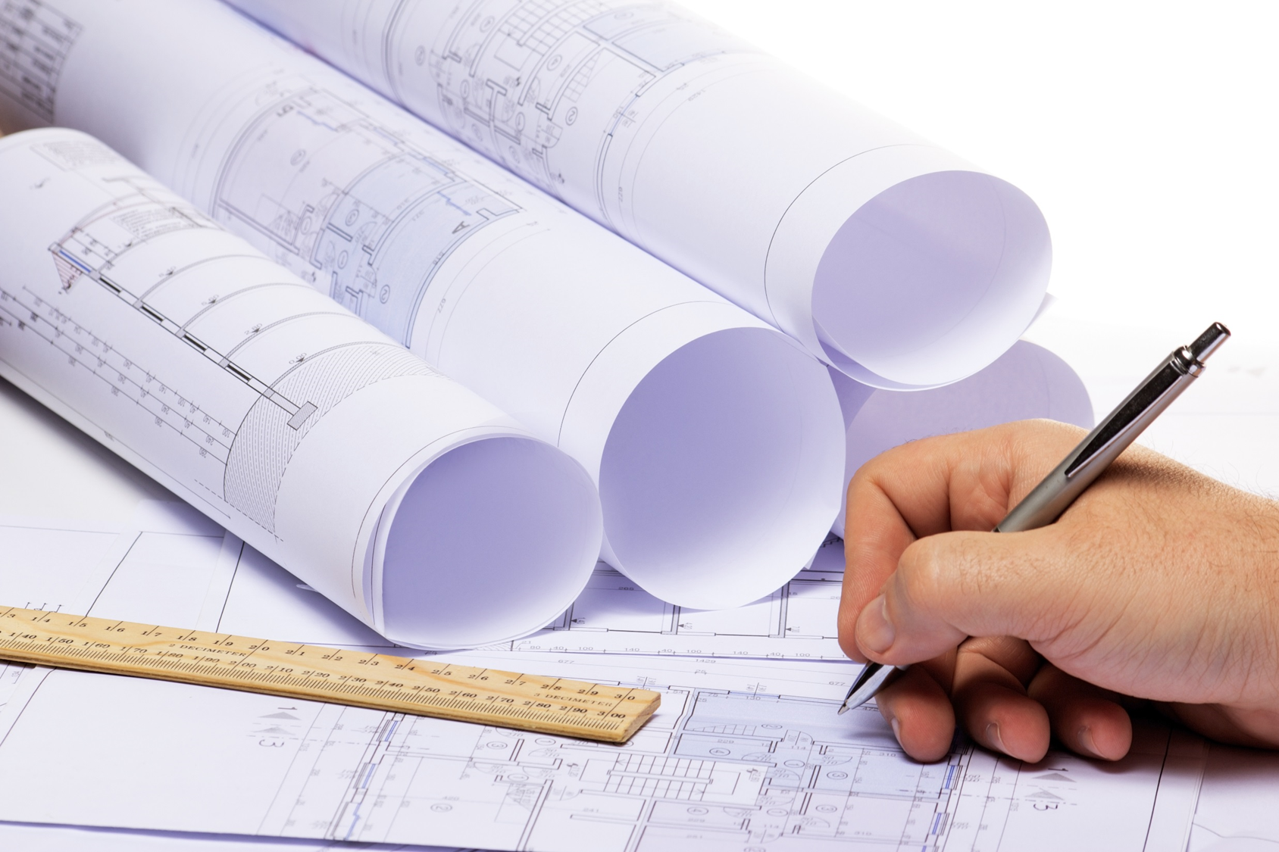

山东省精品资源共享课程
《建筑工程计量与计价》
子项目7 软件GTJ2021
---新建轴网

Slide 2
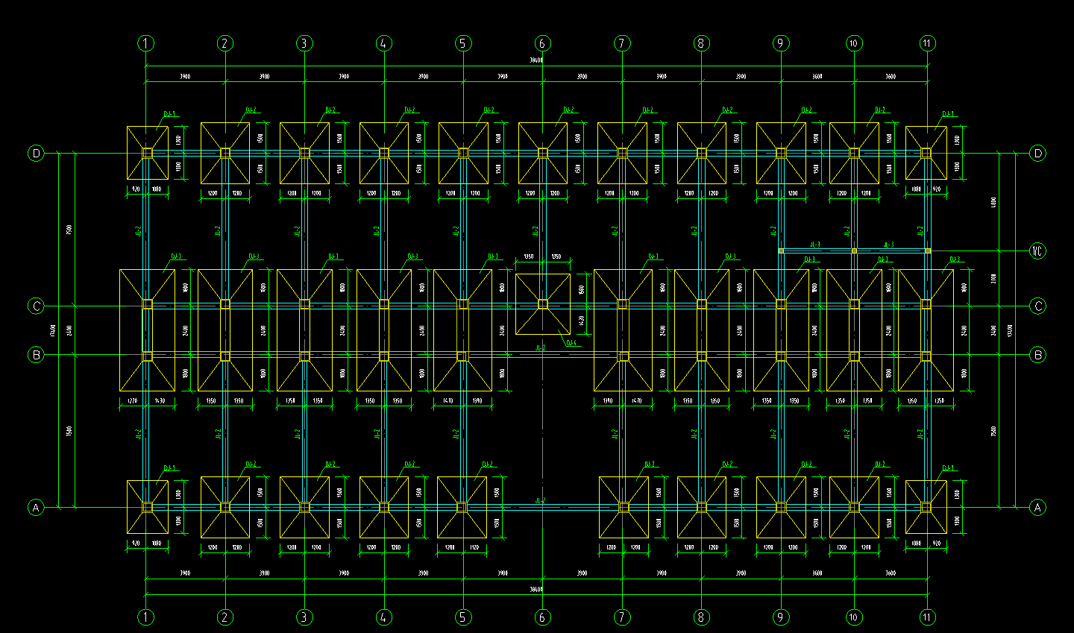
建筑物柱、梁、板、墙等主要构件的相对位置是依靠轴线来确定的，画图时首先应确定轴线位置，然后才能绘制柱、梁等承重构件。

Slide 3
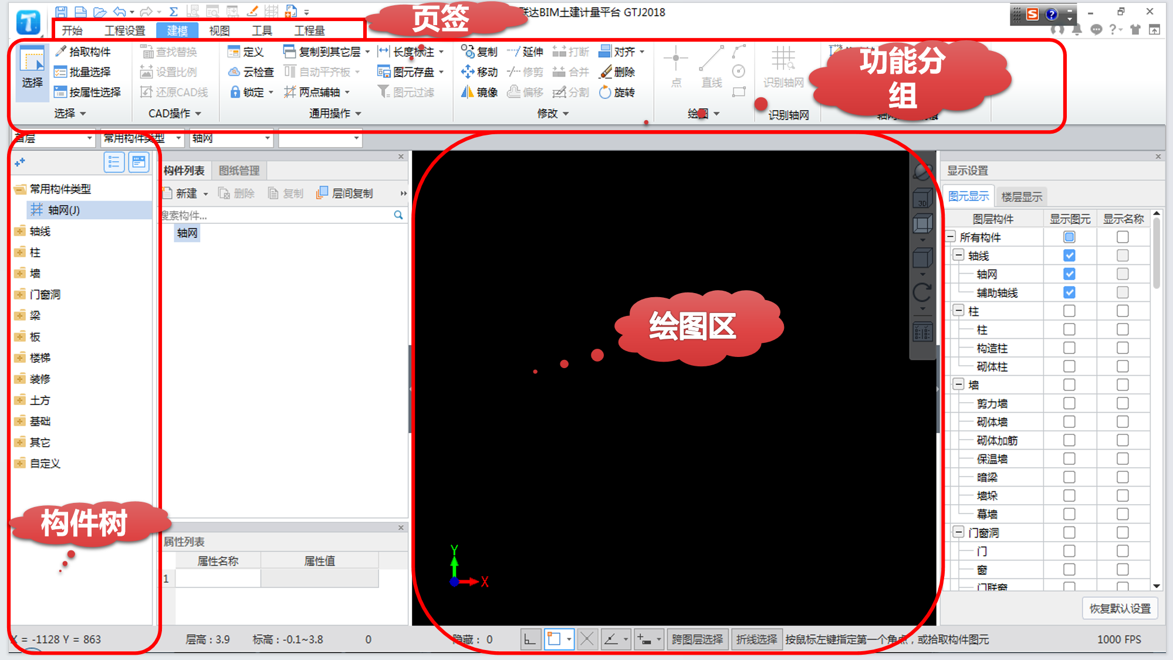

Slide 4
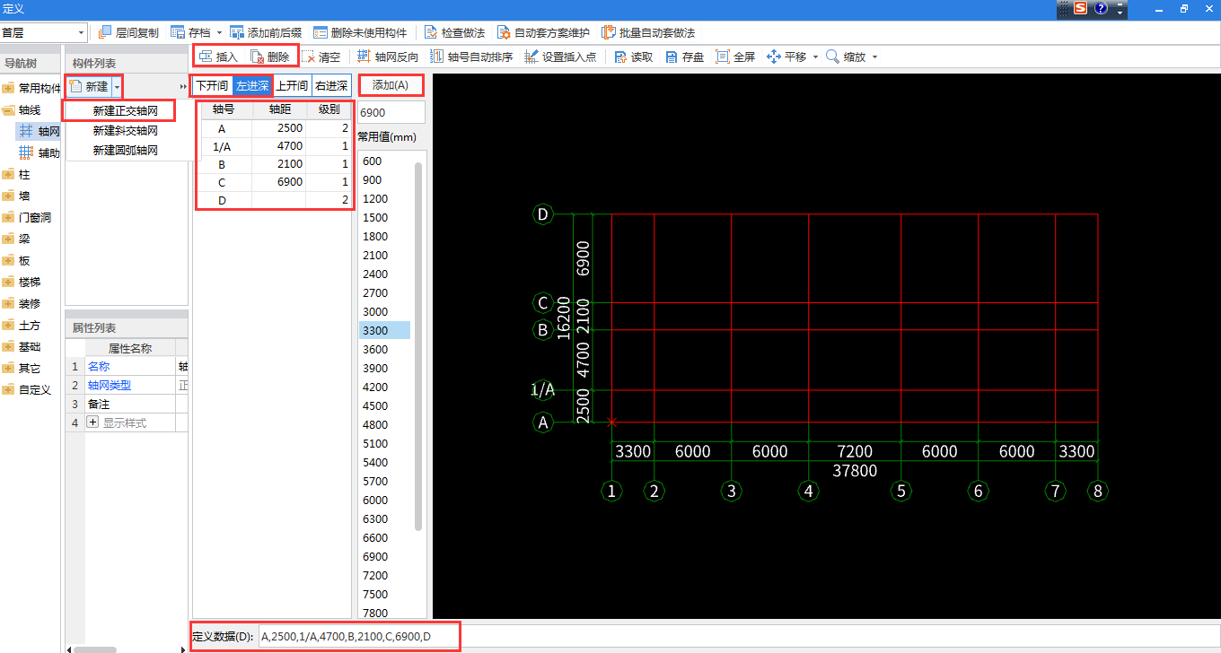
上 开 间
左
进
深
右
进
深
下 开 间

Slide 5
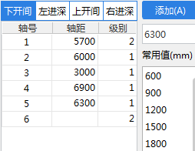
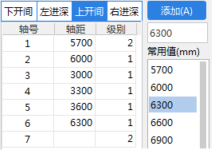
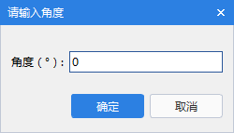
直接填写轴距
双击对应轴距

Slide 6
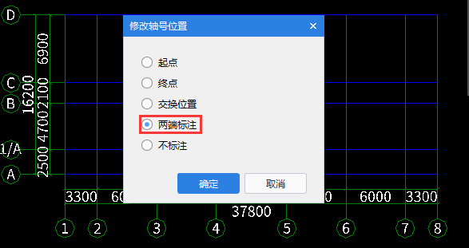
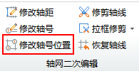
利用修改轴号位置，选择两端标注

Slide 7
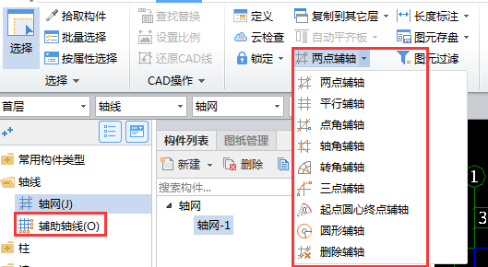
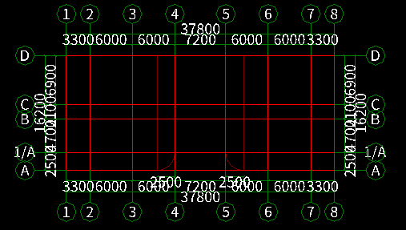
绘制辅助轴线：
（1）辅助轴线界面绘制
（2）轴网（或者其他）绘制界面——点开两点辅助——选择绘制方式
按照图纸绘制的流程：平行辅助——起点圆心终点辅助

Slide 8
练习：
（1）绘制聊城高级工程职业学校明德楼轴网与辅助轴线

Slide 9
注意事项
1、设计规范或施工标准图集。
2、抗震等级、结构类型、檐高、设防烈度
3、楼层、插入楼层、删除楼层
4、混凝土标号、砂浆标号、保护层
5、轴网与辅助轴线绘制：修改轴号位置、平行与起点圆心终点辅助

Slide 10
感谢观看

